Slide 1
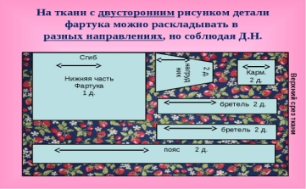
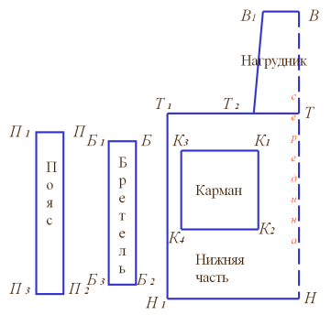
ЭКОНОМИЧЕСКАЯ ОЦЕНКА
№ п/п | Наименование | Цена за 1м (р.) | Расход материалов | Всего (р.)
1 | Хлопчатобумажная ткань (основная) | 220.0 | 0.7м | 154.0
2 | Ткань (отделочная) | 120.0 | 0.20 | 24.0
3 | Ткано на карман | 120.0 | 0.15 | 18.0
4 | Нитки | 20 | 2 шт. | 40
 | Итого: |  |  | 236 р. 0к.
ИНТЕЛЛЕКТ - КАРТА
ПРОБЛЕМА
Что вы хотите
ЦЕЛЬ
Создать Сшить Изготовить
История
Книги Интернет Музеи
Источники информации
Где? Как?
ЭТАПЫ
ТРЕБОВАНИЯ К ИЗДЕЛИЮ
ЭКОЛОГИЧЕСКАЯ ОЦЕНКА
4
1
Красивое Качественное Низкая себестоимость
САМООЦЕНКА
Анализ ошибок
ЗАКЛЮЧИТЕЛЬНЫЙ
АНАЛИЗ ДЕЯТЕЛЬНОСТИ
ПОДГОТОВИТЕЛЬНЫЙ
Трудности
ПРОЕКТ
ВЫБОР МОДЕЛИ
Преимущества изделия
ИЗГОТОВЛЕНИЕ ИЗДЕЛИЯ
ВЫБОР ТКАНИ
Раскрой
Пошив
ТЕХНОЛОГИЧЕСКИЙ
КОНСТРУКТОРСКИЙ
ВЫБОР ОБОРУДОВАНИЯ
3
2
ЭТАПЫ
ВЫБОР ИНСТРУМЕНТОВ
ОРГАНИЗАЦИЯ РАБОЧЕГО МЕСТА
КОНСТРУИРОВАНИЕ ФАРТУКА
ТЕХНИКА БЕЗОПАСНОСТИ

